Slide 1
LE PLAN PLURIANNUEL DE TRAVAUX ET LE
NOUVEAU FONDS DE TRAVAUX

Slide 2
LE PLAN PLURIANNUEL DE TRAVAUX

Slide 3
Les nouvelles mesures issues de la loi « Climat et Résilience »
Dispositifs qui sont entrés en vigueur de manière progressive depuis le 1er janvier 2023, en fonction du nombre de lots qui composent la copropriété.
+ de 200 lots principaux 1er janvier 2023
entre 51 et 200 lots principaux 1er janvier 2024
au plus 50 lots principaux 1er janvier 2025
Les copropriétés, dont la date de réception de travaux de construction est supérieure à 15 ans, ont l’obligation de réaliser un projet de plan pluriannuel de travaux (PPT) qui doit être actualisé tous les 10 ans.

Slide 4
Ce plan pluriannuel de travaux devra mettre en exergue :
1° La liste des travaux nécessaires à :
la sauvegarde de l'immeuble,
la préservation de la santé et de la sécurité des occupants,
à la réalisation d'économies d'énergie et à la réduction des émissions de gaz à effet de serre ;
2° Une estimation du niveau de performance;
3° Une estimation sommaire du coût de ces travaux et leur hiérarchisation ;
4° Une proposition d'échéancier pour les travaux dont la réalisation apparaît
nécessaire dans les dix prochaines années.

Slide 5
Les nouvelles mesures issues de la loi « Climat et Résilience »
Ce projet de plan pluriannuel doit être établi à partir d'une analyse du bâti et des équipements de l'immeuble ainsi que du diagnostic de performance énergétique et, le cas échéant, à partir du diagnostic technique global.
Le syndic inscrit à l'ordre du jour de l'assemblée générale des copropriétaires les modalités d'élaboration du projet de plan pluriannuel de travaux, qui sont votées à la majorité des voix exprimées des copropriétaires présents, représentés ou ayant voté par correspondance,

Slide 6
LE PLAN PLURIANNUEL DE TRAVAUX
PROJET PLAN PLURIANNUEL DE TRAVAUX
d'une analyse du bâti et des équipements de l'immeuble
+
diagnostic de performance énergétique
diagnostic technique global

Slide 7
LE PLAN PLURIANNUEL DE TRAVAUX
d'une analyse du bâti et des équipements de l'immeuble
diagnostic technique global
Pas de finition légale
finition légale
1° Une analyse de l'état apparent des parties communes et des équipements communs de l'immeuble ;
2° Un état technique de l'immeuble et des équipements communs au regard des obligations légales et réglementaires au titre de la construction ;
3° Une analyse des améliorations possibles de la gestion technique et patrimoniale de l'immeuble ;
4° Un diagnostic de performance énergétique de l'immeuble tel que prévu aux articles L. 126-28 ou L. 126-31 du présent code.
Il fait apparaître une évaluation sommaire du coût et une liste des travaux nécessaires à la conservation de l'immeuble, à la préservation de la santé et de la sécurité des occupants et à la réalisation d'économies d'énergie, en précisant notamment ceux qui devraient être menés dans les dix prochaines années.
diagnostic de performance énergétique
Article L126-26
Le diagnostic de performance énergétique d'un bâtiment ou d'une partie de bâtiment est un document qui comporte la quantité d'énergie effectivement consommée ou estimée, exprimée en énergie primaire et finale, ainsi que les émissions de gaz à effet de serre induites.
Il est établi par une personne répondant aux conditions prévues par l'article L. 271-6.
Sa durée de validité est fixée par voie réglementaire.

Slide 8
ASSEMBLEE GENERALE
Adopte à la majorité des voix exprimées des copropriétaires présents, représentés ou ayant voté par correspondance.
ADOPTE EN TOTALITE
ADOPTE DE MANIÈRE PARTIELLE
REFUSE EN TOTALITE
MISE EN APPLICATION
PRESENTATION A LA PROCHAINE ASSEMBLEE GENERALE
REALISATION DE DEVIS
ASSEMBLEE GENERALE

Slide 9
LA MISE EN PLACE DU FONDS DE TRAVAUX

Slide 10
LE FONDS TRAVAUX « ANCIEN REGIME »
Des travaux prescrits par les lois et règlements ou des travaux décidés par l'assemblée générale des copropriétaires (art. 14-2 de la loi du 10 juillet 1965)
La loi impose une cotisation minimale et annuelle d’au moins 5% du budget prévisionnel (art. 14-2 de la loi du 10 juillet 1965)
Le montant, en pourcentage du budget prévisionnel, de la cotisation annuelle est décidé par l'assemblée générale votant dans les conditions de majorité prévues aux articles 25 et 25-1. (art. 14-2 de la loi du 10 juillet 1965)
Les fonds doivent être déposés sur un compte bancaire séparé et rémunéré (art. 18 de la loi du 10 juillet 1965)
Les sommes qui appartiennent au syndicat sont acquises au lot (art. 18 de la loi du 10 juillet 1965)

Slide 11
LES COPROPRIETES QUI PEUVENT S’AFFRANCHIR DU FONDS TRAVAUX « ANCIEN REGIME »
Article 14-2 du 10 JUILLET 1965
Si le diagnostic technique global prévu à l'article L. 731-1 du code de la construction et de l'habitation a été réalisé et qu'il ne fait apparaître aucun besoin de travaux dans les dix prochaines années, le syndicat est dispensé de l'obligation de constituer un fonds de travaux pendant la durée de validité du diagnostic.
Lorsque l'immeuble comporte moins de dix lots, le syndicat peut décider de ne pas constituer de fonds de travaux par une décision unanime de l'assemblée générale.
Lorsque le montant du fonds de travaux atteint un montant supérieur au budget prévisionnel mentionné à l'article 14-1, le syndic inscrit à l'ordre du jour de l'assemblée générale :
La question de l'élaboration du plan pluriannuel de travaux mentionné à l'article L. 731-2 du code de la construction et de l'habitation ;
La question de la suspension des cotisations au fonds de travaux, en fonction des décisions prises par l'assemblée générale sur le plan pluriannuel de travaux.

Slide 12
LE NOUVEAU FONDS DE TRAVAUX : OBJET
Article 14-2-1 du 10 JUILLET 1965
le syndicat des copropriétaires constitue un fonds de travaux au terme d'une période de dix ans à compter de la date de la réception des travaux de construction de l'immeuble, pour faire face aux dépenses résultant :
1° De l'élaboration du projet de plan pluriannuel de travaux mentionné à l'article 14-2 et, le cas échéant, du diagnostic technique global mentionné à l'article L. 731-1 du code de la construction et de l'habitation ;
2° De la réalisation des travaux prévus dans le plan pluriannuel de travaux adopté par l'assemblée générale des copropriétaires ;
3° Des travaux décidés par le syndic en cas d'urgence, dans les conditions prévues au troisième alinéa du I de l'article 18 de la présente loi ; 4° Des travaux nécessaires à la sauvegarde de l'immeuble, à la préservation de la santé et de la sécurité des occupants et à la réalisation d'économies d'énergie, non prévus dans le plan pluriannuel de travaux.
.

Slide 13
LE NOUVEAU FONDS DE TRAVAUX : CONSTITUTION ET AFFECATATION
Article 14-2-1 du 10 JUILLET 1965
Ce fonds de travaux est alimenté par une cotisation annuelle obligatoire. Chaque copropriétaire contribue au fonds selon les mêmes modalités que celles décidées par l'assemblée générale pour le versement des provisions du budget prévisionnel. L'assemblée générale peut, par un vote à la même majorité que celle applicable aux dépenses concernées,
affecter tout ou partie des sommes déposées sur le fonds de travaux au financement
Cette affectation doit tenir compte de l'existence de parties communes spéciales ou de clefs de répartition des charges.

Slide 14
LE NOUVEAU FONDS DE TRAVAUX : FIXATION DE LA COTISATION MINIMUM
Article 14-2-1 du 10 JUILLET 1965
Lorsque l'assemblée générale a adopté le plan pluriannuel de travaux mentionné à l'article 14-2, le montant de la cotisation annuelle ne peut être inférieur à 2,5 % du montant des travaux prévus dans le plan adopté et à 5 % du budget prévisionnel mentionné à l'article 14-1.
A défaut d'adoption d'un plan, le montant de la cotisation annuelle ne peut être inférieur à 5 % du budget prévisionnel mentionné au même article 14-1.
L'assemblée générale votant à la majorité des voix de tous les copropriétaires, peut décider d'un montant supérieur.

Slide 15
La cotisation annuelle minimum du fonds de travaux est de :
2,5 % du montant des travaux prévus dans le plan pluriannuel adopté
ET A
5 % du budget prévisionnel
si 2,5 % du montant du PPT à 5 % du budget prévisionnel :
si 2,5 % du montant du PPT à 5 % du budget prévisionnel :
2,5 % du plan pluriannuel de travaux
5 % du budget prévisionnel

Slide 16
Budget prévisionnel : 500 000 € Plan pluriannuel de travaux : 850 000 €
Cotisation annuelle minimum du fonds de travaux à prendre en considération:
5 % du budget prévisionnel (500 000 €) 25 000 €
2,5 % du plan pluriannuel de travaux (850 000 €) 21 250 €
5 % du budget prévisionnel reste la référence

Slide 17
Budget prévisionnel : 300 000 € Plan pluriannuel de travaux : 850 000 €
Cotisation annuelle minimum du fonds de travaux à prendre en considération:
5 % du budget prévisionnel (300 000 €) 15 000 €
2,5 % du plan pluriannuel de travaux (850 000 €) 21 250 €
2,5 % du plan pluriannuel de travaux

Slide 18
LE NOUVEAU FONDS DE TRAVAUX : SUSPENSION DES COTISATIONS DU FONDS DE TRAVAUX
Article 14-2-1 du 10 JUILLET 1965
L'assemblée générale se prononce sur la question de la suspension des cotisations au fonds de travaux lorsque son montant excède le montant du budget prévisionnel mentionné à l'article 14-1.
Lorsqu'un plan pluriannuel de travaux a été adopté par l'assemblée générale, celle-ci se prononce sur cette suspension lorsque le montant du fonds de travaux excède, en outre, 50 % du montant des travaux prévus dans le plan adopté.

Slide 19
LE NOUVEAU FONDS DE TRAVAUX : ATTACHEMENT AU LOT
Article 14-2-1 du 10 JUILLET 1965
III.- Les sommes versées au titre du fonds de travaux sont attachées aux lots et entrent définitivement, dès leur versement, dans le patrimoine du syndicat des copropriétaires.
Elles ne donnent pas lieu à un remboursement par le syndicat des copropriétaires à l'occasion de la cession d'un lot.
L'acquéreur peut consentir à verser au vendeur un montant équivalent à ces sommes en sus du prix de vente du lot.

Slide 20
La gestion des règlements partiels des appels de fonds
Article 1342-10 du code civil
Le débiteur de plusieurs dettes peut indiquer, lorsqu'il paye, celles qu'il entend acquitter.
A défaut d'indication par le débiteur, l'imputation a lieu comme suit :
1- d'abord sur les dettes échues ;
2- parmi celles-ci, sur les dettes que le débiteur avait le plus d'intérêt à acquitter.
3-A égalité d'intérêt, l'imputation se fait sur
la plus ancienne ;
toutes choses égales, elle se fait proportionnellement.

Slide 21
LA GESTION DU
NOUVEAU FONDS DE TRAVAUX

Slide 22
L’APPEL DE COTISATION DU
NOUVEAU FONDS DE TRAVAUX

Slide 23
105 Fonds de travaux
La loi impose une cotisation minimale de 5% du budget prévisionnel (art. 14-2 de la loi du 10 juillet 1965)
Les fonds doivent être déposés sur un compte bancaire séparé et rémunéré (art. 18 de la loi du 10 juillet 1965)
Les appels de fonds devront respecter les mêmes modalités que celles pour le budget prévisionnel (art. de la loi du 10-1 juillet 1965)
Les sommes sont acquises au lot et donc non remboursables (art. 18 de la loi du 10 juillet 1965)
L’affectation doit tenir de l’existence de parties communes spéciales ou de clé de répartition des charges (art. 14-2 de la loi du 10 juillet 1965 modifié par la loi ELAN)
105 | Fonds de travaux
Libellé | Débit | Crédit
Fonds travaux |  | 1500 €
Solde |  | 1500 €
4501 | Copropriétaire A
Libellé | Débit | Crédit
Fonds travaux | 500 €
4502 | Copropriétaire B
Libellé | Débit | Crédit
Fonds travaux | 800 €
4503 | Copropriétaire C
Libellé | Débit | Crédit
Fonds travaux | 200 €

Slide 24
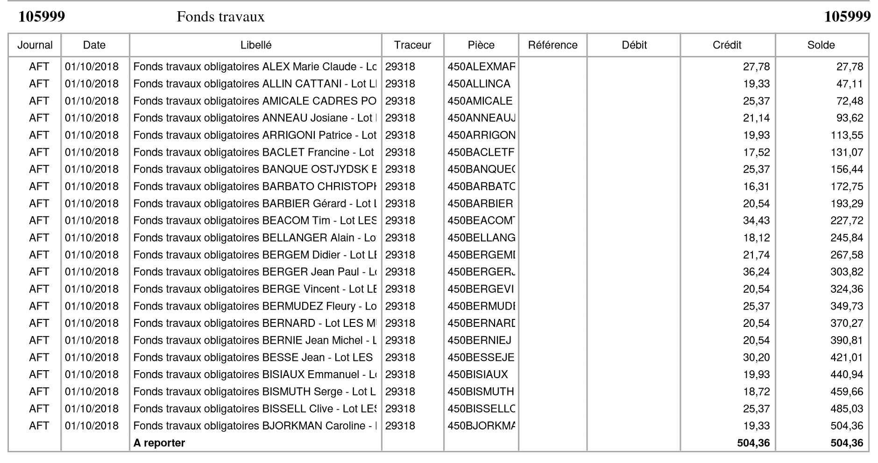
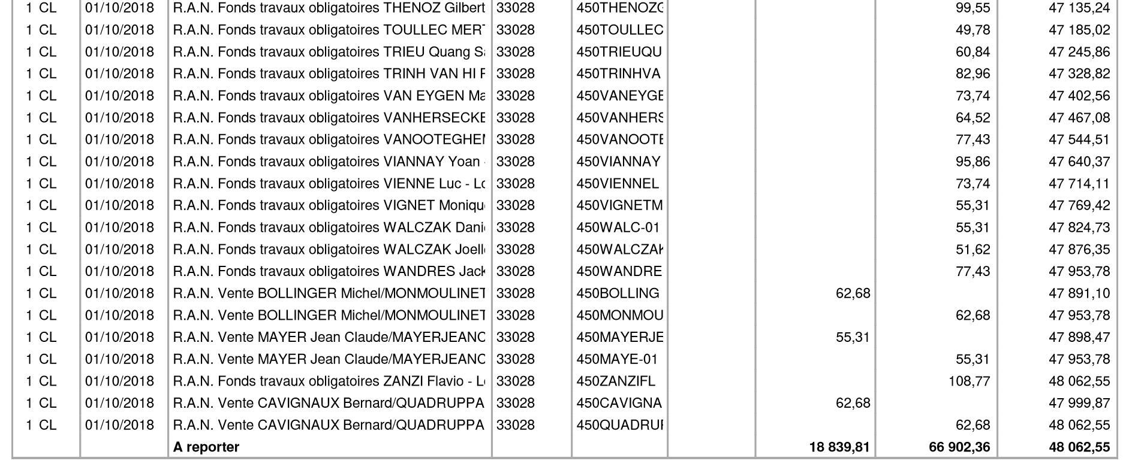
le contrôle comptable du fonds de travaux

Slide 25
Eclatement du fonds de travaux en sous comptes
Afin d’éviter que les copropriétaires ne soient lésés ou, au contraire, bénéficient d’un enrichissement sans cause, il faudra impérativement prévoir des « sous comptes » du compte « 105 » par lot (et non par copropriétaire)
105 | Fonds de travaux
Libellé | Débit | Crédit
Fonds travaux |  | 1500 €
Solde |  | 1500 €
Copropriétaire A
Copropriétaire B
105-1 | Lot 1
Libellé | Débit | Crédit
Fonds de travaux |  | 500 €
105-2 | Lot 2
Libellé | Débit | Crédit
Fonds de travaux |  | 800 €
105-3 | Lot 3
Libellé | Débit | Crédit
Fonds de travaux |  | 200 €

Slide 26
Syndicat des copropriétaires:
Annexe 1
État financier après répartition au …
I- situation financière et trésorerie
Exercice précédent approuvé
Exercice clos
Exercice précédent approuvé
Exercice clos
Trésorerie
50 Fonds Placés
51 Banque ou fonds disponible en banque (1)
53 Caisse
Provision et avances
102 Provisions pour travaux
103 Avances
1031 Avances de trésorerie
1032 Avance travaux
1033 Autres avances
105 fonds travaux
131Subventions et instance d’affectation
12 Solde en attente sur travaux ou opérations exceptionnelles
Trésorerie disponible Total
Total I
II- Créances
Dettes
45 Copropriétaires-sommes exigibles restant à recevoir(2)
459 Copropriétaires-créances(2) douteuses
Comptes de tiers
42 à 44 Autres créances
46 Débiteurs divers
47 Comptes d’attente
48 Comptes de régularisation
Exercice précédent approuvé
Exercice clos
45 Copropriété-excédents versés(2)
Compte de tiers
40 Fournisseurs
42 à 44 Autres dettes
46 Créditeurs divers
47 Compte d’attente
48 Compte de régularisation
49 Dépréciation des comptes de tiers(2)
Exercice précédent approuvé
Exercice clos
Total II
Total II
Total général (1)+(2)
Total général (1)+(2)
Une somme affectée du signe <-> indique un découvert correspondant à une dette du syndicat.
Liste individualisée (nom et montant) ci – jointe.

Slide 27
Le contrôle financier du fonds de travaux

Slide 28
Le contrôle financier du fonds de travaux

Slide 29
L’AFFECTATION DU FONDS DE TRAVAUX

Slide 30
Les conséquences d’une affectation aveugle du fonds de travaux (Partie 1)
A été appelé auprès des copropriétaires un appel de fonds relatif au fonds de travaux de 1500 € sur la base de la clé générale
105 | Fonds de travaux
Libellé | Débit | Crédit
Fonds travaux |  | 1500 €
Solde |  | 1500 €
Clé générale
80% des millièmes
20% des millièmes
Copropriétaire A
Copropriétaire B
105-1 | Fonds de travaux
Libellé | Débit | Crédit
Fonds travaux |  | 1200 €
Solde |  | 1200 €
105-3 | Fonds de travaux
Libellé | Débit | Crédit
Fonds travaux |  | 300 €
Solde |  | 300 €

Slide 31
Les conséquences d’une affectation aveugle du fonds de travaux (Partie 2)
Comparons deux situations concernant l’affectation du fonds travaux sur des travaux « ascenseur » d’un montant de 1000 € :
1) Le syndic respecte la clé de répartition pour affecter le fonds de travaux
2) Le syndic ne respecte pas la clé de répartition des travaux votés
105 | Fonds travaux
Libellé | Débit | Crédit
Fonds travaux |  | 1500 €
Solde | 1000€
 |  | 500 €
105 | Fonds travaux
Libellé | Débit | Crédit
Fonds travaux |  | 1500 €
Solde | 1000€
 |  | 500 €
100%
0%
80%
Clé générale
20%
Clé ascenseur
105-1 | Fonds travaux
Libellé | Débit | Crédit
Fonds travaux |  | 1200 €
Affect fonds travaux | 1000 €
Solde |  | 200 €
105-3 | Fonds travaux
Libellé | Débit | Crédit
Fonds travaux |  | 300 €
Affect fonds travaux | 0 €
Solde |  | 300 €
105-1 | Fonds travaux
Libellé | Débit | Crédit
Fonds travaux |  | 1200 €
Affect fonds travaux | 800 €
Solde |  | 400 €
105-3 | Fonds travaux
Libellé | Débit | Crédit
Fonds travaux |  | 300 €
Affect fonds travaux | 200 €
Solde |  | 100 €
Copropriétaire A
Copropriétaire B
Copropriétaire A
Copropriétaire B

Slide 32
Le provisionnement du fonds de travaux

Slide 33
LE FONDS DE TRAVAUX ACQUIS AU LOT
L’assemblée générale vote l’affectation du fonds de travaux pour un montant de 500€ pour financer des travaux qui coûte 1500€
105 | Fonds de travaux
Libellé | Débit | Crédit
Fonds de travaux |  | 1500 €
Solde | 500€
 |  | 1000€
705 | Affectation du Fonds de travaux
Libellé | Débit | Crédit
Fonds de travaux |  | 500 €
Solde |  | 500 €
450 | COPROPRIETAIRES
Libellé | Débit | Crédit
Provisions travaux | 500€
671 | TRAVAUX
Libellé | Débit | Crédit
Fonds de travaux | 1000€
Affectation du fonds de travaux |  | 500€
 | 500€

Slide 34
Les tares du fonds de travaux
Le fonds de travaux peut être utilisé pour tous travaux votés en assemblée générale créant un abus de son usage.
La cotisation minimale de 5% est souvent considérée comme le taux légal imposé, n’incitant pas les copropriétaires à voter un montant plus important.
La cotisation du fonds de travaux exprimée en fonction du fonds de travaux n’est pas logique car l’objectif est de réduire le budget prévisionnel.
Estimer le taux du fonds de travaux en fonction du montant prévisionnel n’est pas cohérent.
Les syndics ne savent pas gérer les fonds de travaux que ce soit sur le volet financier et surtout comptable.
Le projet de la cotisation du fonds de travaux accolé au plan pluriannuel de travaux a été retoqué par le conseil d’état .

